Slide 1
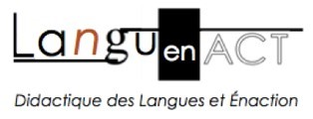
La transformation de pratiques pédagogiques au travers d’une démarche performative.
Ana CASTELO
IMAGER EA 3958, LANGUenACT. Université Paris-Est Créteil
Doctorante en Sciences du Langage
Enseignante de langue espagnole et cultures hispaniques. Université de Lille SHS
Ana.Castelo@univ-lille3.fr

Slide 2
Une recherche transdisciplinaire
Cadre théorique:
Le paradigme de l’énaction (F. Varela)
La psychophénoménologie (P. Vermersch)
Les sciences performatives (Schechner)
Cadre méthodologique:
Démarche qualitative, recherche-action, A/r/tographie (R. L. Irwing, R. Marin Viadel)
Collecte de données (en cours)
Auto-explicitation et entretiens d’explicitation (P. Vermersch)
Carnet de l’enseignant
Vidéos (séances de cours)
Analyse de données: analyse thématique, analyse phénoménologique
Méthodologie didactique:
Le référentiel cognitif d’H. Trocmé-Fabre (L’arbre du savoir apprendre, 2003) Pratique performative (Schewe, 2011; S. Eschenauer, 2017)

Slide 3
Terrain de recherche
Université de Lille Sciences Humaines et Sociales
Master en Sciences de l’éducation
Dispositif en présentiel
1er SEMESTRE: octobre-décembre 2018
18h d’enseignement – 9 séances de cours
2ème SEMESTRE: janvier-avril 2019
18h d’enseignement – 9 séances de cours

Slide 4
« … notre quotidien nécessite ce naturel qui nous permet de libérer notre attention et de mobiliser rapidement le bon geste. Cependant, pour l’enseigner ou encore pour devenir plus conscient et acteur de la relation, ce mouvement doit devenir objet de conscience ».
Maître de Pembroke E., Recherches & Educations n°13 juin, 2015.

Slide 5
Pour J. Aden « être créatif c’est avoir la capacité d’imaginer et de donner forme à des idées, des choses, c’est trouver des solutions inédites, originales, efficaces à des problèmes. Mais le Vivant, en s’adaptant à son environnement est créatif. La créativité proprement humaine est artistique, car elle vise le dépassement de soi. C’est une énergie d’action qui combine intuition et réflexion sur soi, qui met en synergie nos trois cerveaux : le reptilien, le limbique et le néocortex », (Aden, 2009, p.173).

Slide 6
Faire l’expérience…. ➔
d’explorations inspirées de la danse contemporaine
notamment de l’expérience d’un laboratoire d’expérimentation chorégraphique ( dir. S. Zambrano & A. Russo) à Lille
du langage sensoriel proposé par la compagnie du Teatro de los sentidos (dir. E. Vargas) à Barcelone
d’un accompagnement fondé sur l’expérience sensible, la collaboration et l’émergence
de l’écoute et de l’attention
de l’empathie
de créations sensibles
Carnet de bord créatif et un carnet collectif
Proposition d’une création collective
⬅ pour prendre conscience
des processus
des gestes professionnels
des choix et de l’émergence des choix
des transformations
⬅ pour réfléchir
sur l’expérience en langue (de la langue)
sur la transformation de soi et des autres ( de l’enseignant et sur la conception de l’apprentissage de la langue chez les étudiants)
sur la transdisciplinarité

Slide 7
Formation à
l’auto-explicitation
(P. Vermersch)
Juillet 2018
Séance 1 - 24/09/18
Séance 2- 1/10/2018
Séance 3- 15/10/18
Séance 4- 22/10/18
Séance 5- 12/11/18
Séance 6- 19/11/18
Séance 7- 26/11/18
Séance 8- 11/12/18
Séance 9- 12/12/18
Séance 10 – 21/01/19
Séance 11- 28/01/19
Séance 12- 11/02/19
Séance 13- 25/02/19
Séance 14- 11/03/2019
Séance 15- 18/03/19
Séance 16- 25/03/19
Séance 17- 1/04/19
Séance 18- 29/04/19
TDS 1
TDS 2
Co-animation L'empathie pour mieux apprendre à l'école
(dir. J. Aden &
S. Eschenauer)
TDS 3
TDS 4
TDS 5
Master Art’Enact (dir. J. Aden)
27 et 28 fév. 2019
Co-animation L'empathie pour mieux apprendre à l'école
(dir. J. Aden &
S. Eschenauer)
TDS 6
TDS 7
Master Art’Enact
(dir. J. Aden)
23, 24 et 25 mars
TDS 8-9

Slide 8
Une étude de cas à la croisée de l’entretien d’explicitation et de l’auto-explicitation. Lola et l’enseignante
Séance 4: La luz es como el agua, G. Márquez
L’enseignante (extrait de l’auto-explicitation)
1er moment auto-explicité: Avant de se mettre en mouvement.
2ème moment: phonologie de l’espagnol
« L’enseignante est dans la salle, elle marche avec ses étudiants et prononce les phrases d’un texte littéraire […], elle regarde son texte, mais elle est attentive au groupe, sans les regarder directement elle les voit faire, elle est avec eux, elle fait avec eux, ils font tous pareil. […].Elle s’approche d’une étudiante, en marchant, elle continue à marcher au rythme de l’étudiante, elles marchent à deux, elle lit la phrase de l’étudiante pour l’accompagner avec la prononciation. […] Elle est attentive au regard d’Alice. Elles s’écoutent, elles marchent ensemble. Elle s’approche lentement en faisant attention quand elle s’approche de ne pas rentrer dans l’espace de l’étudiante. Elle lui parle […], elle fait un geste et lui demande si elle peut lire sa phrase, elle regarde le fragment d’Alice, Alice tient le fragment, elles sont à deux, elles marchent ensemble […] ».
3ème moment: trouver du sens
Il restait environ 10 minutes et l’enseignante voulait les relier avec eux-mêmes et avec le début de la séance. Proposition d’un accompagnement inspiré de l’accompagnement de « l’explicitation ».
LOLA Extrait de l’entretien d’explicitation (EDE). (Thèse Castelo, A. En cours).
« Je marche dans la salle, j’essaye de caser les cercles parce qu’on a souvent tendance à tourner en rond et j’essaye de traverser, de croiser d’autres gens, parce que j’aime, en fait j’aime quand c’est collectif. Je me sens bien dans ce collectif, du coup, enfin quand je dis dans ce collectif c’est avec ces personnes et de ce fait je vais à la rencontre de tout le monde, enfin j’essaye, j’aime bien »

Slide 9
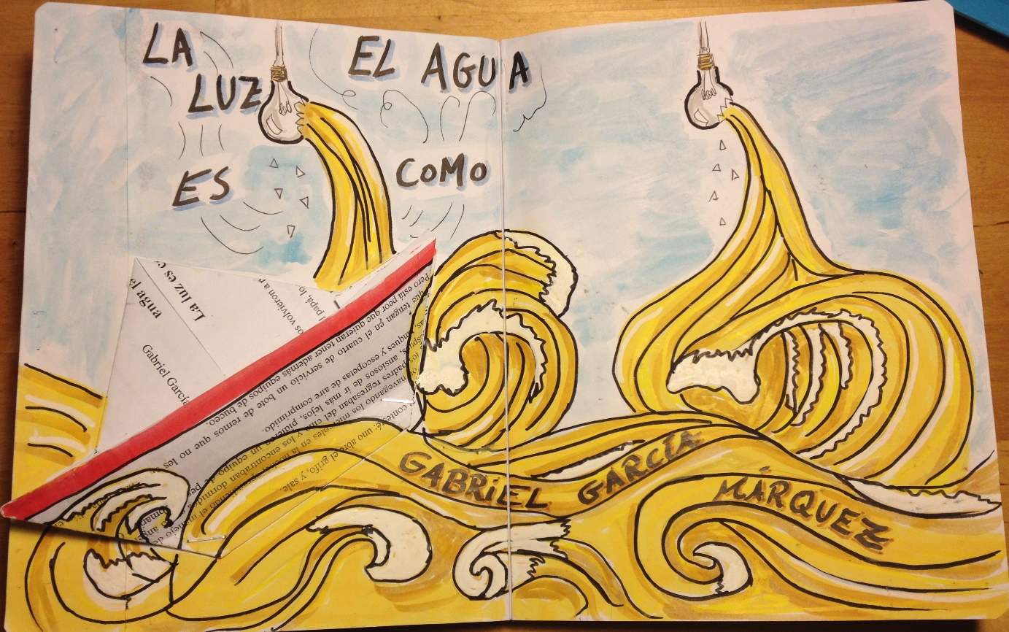
Là, c’était vers la fin de l’EDE, je vous laisse découvrir!
Ch.: […] et ensuite, que s’est-il passé après que tu as compris le sens?
LOLA
« bah … concrètement la suite il a fallu que je la travaille chez moi, sur le carnet encore une fois » […]
« je dessine et je dessine le mouvement justement que j’ai vu en cours »
[…]
« oui, comme de vagues en fait de lumière et avec le bateau qui navigue à travers ces vagues-là et voilà, je me suis fait plaisir en fait, on peut dire ça ! »

Slide 10
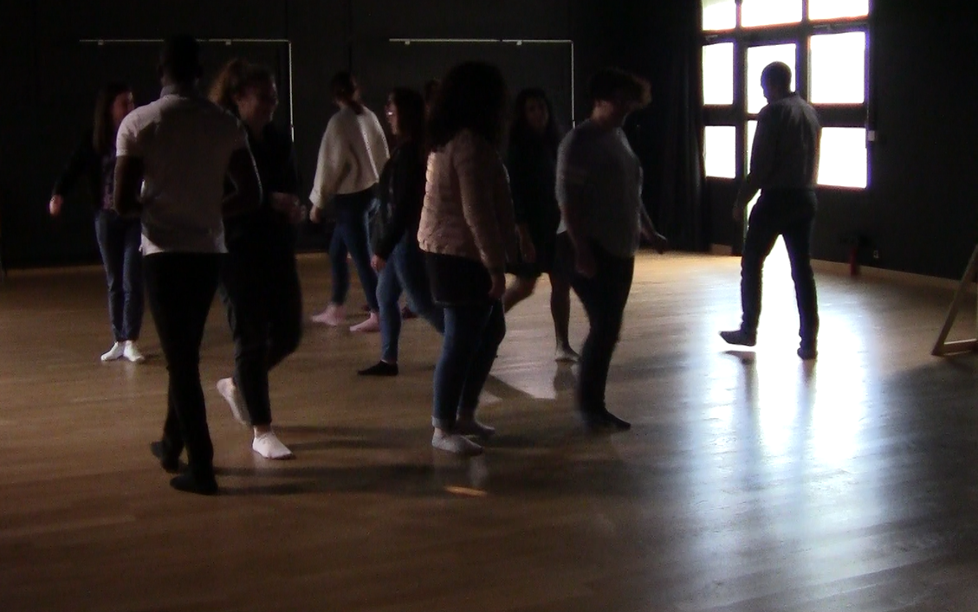
Séance 17: Historias de habitantes y viajeros ….
Le début de la séance ….

Slide 11
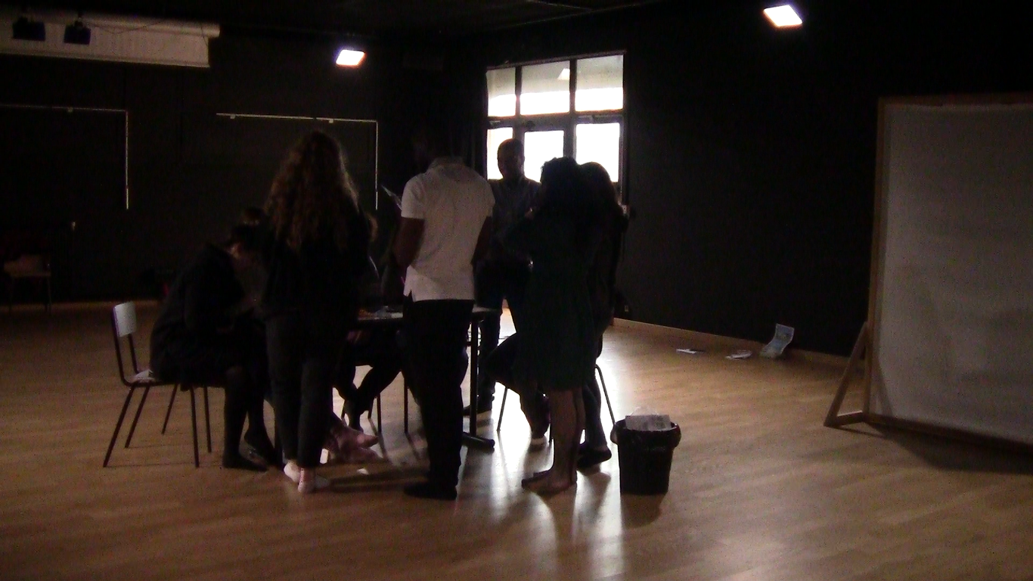
La fin de la séance …
Consigne: « Os propongo que a partir de esta experiencia nos tomemos un momento para expresarnos libremente con colores ». Expression libre en aquarelle suivi d’un échange sur l’expérience « d’habitants et voyageurs».
En fin de séance Expression écrite après la séance

Slide 12
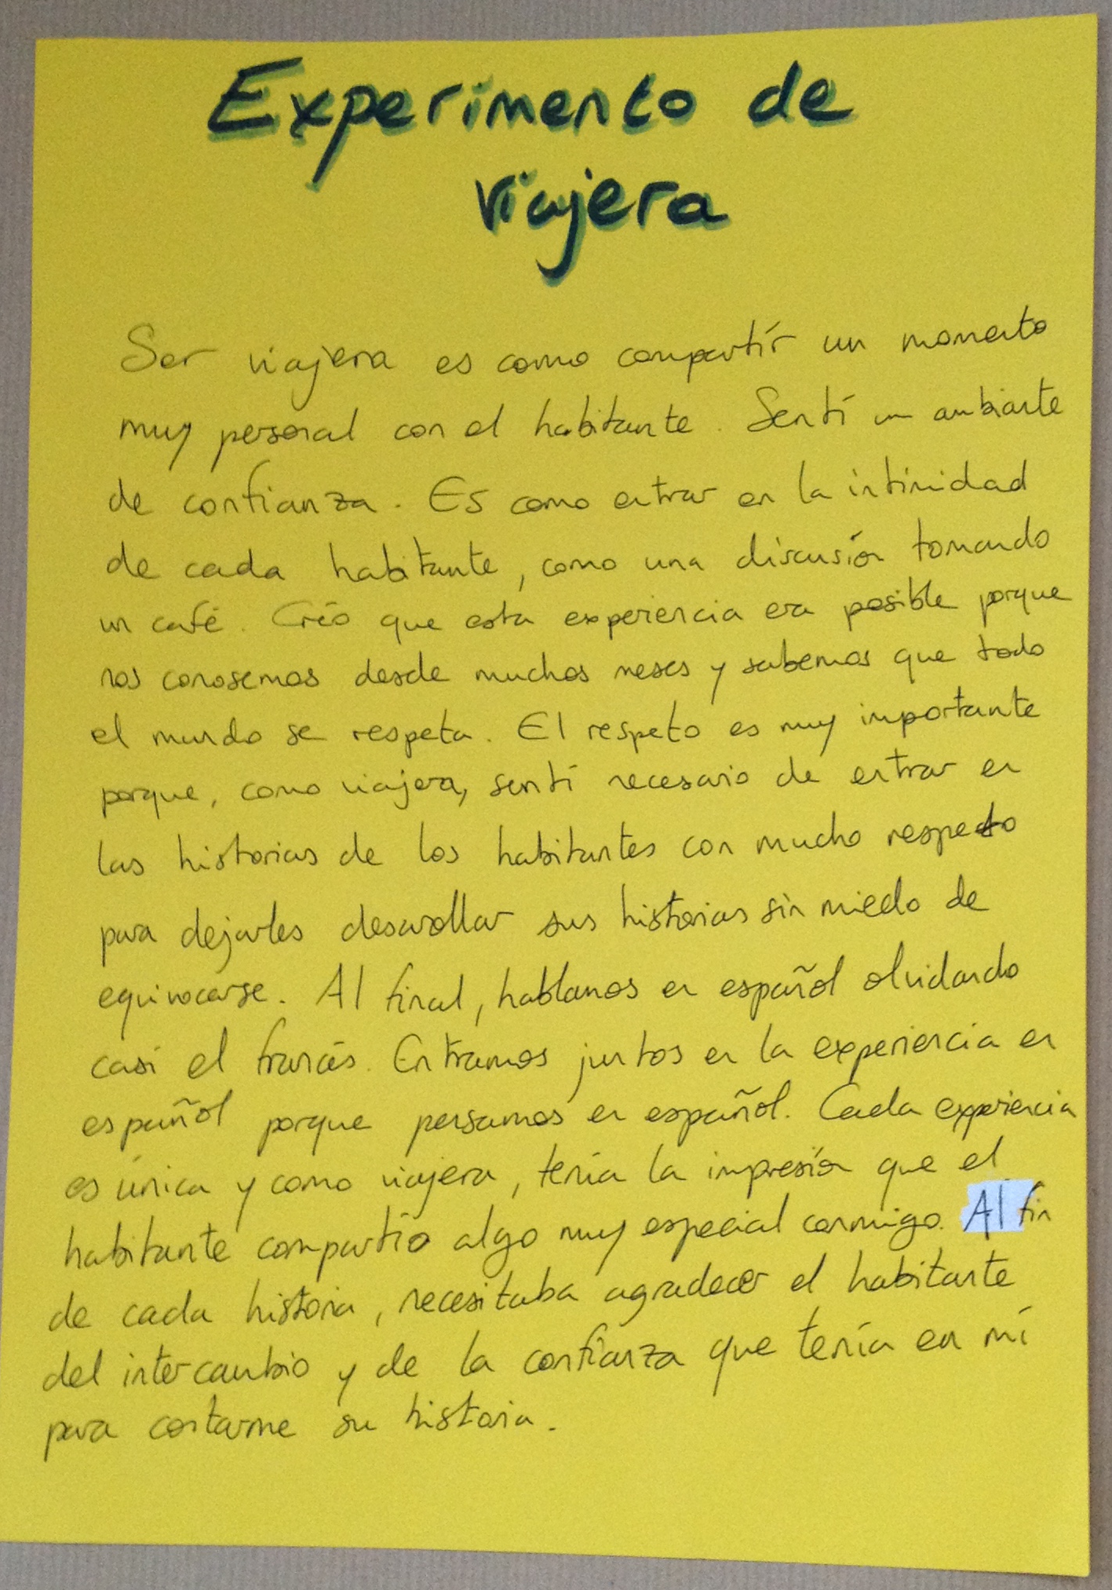
Après la séance « Historias de habitantes y viajeros ». Extrait de Lola partagé dans le carnet collectif du groupe.
.

Slide 13
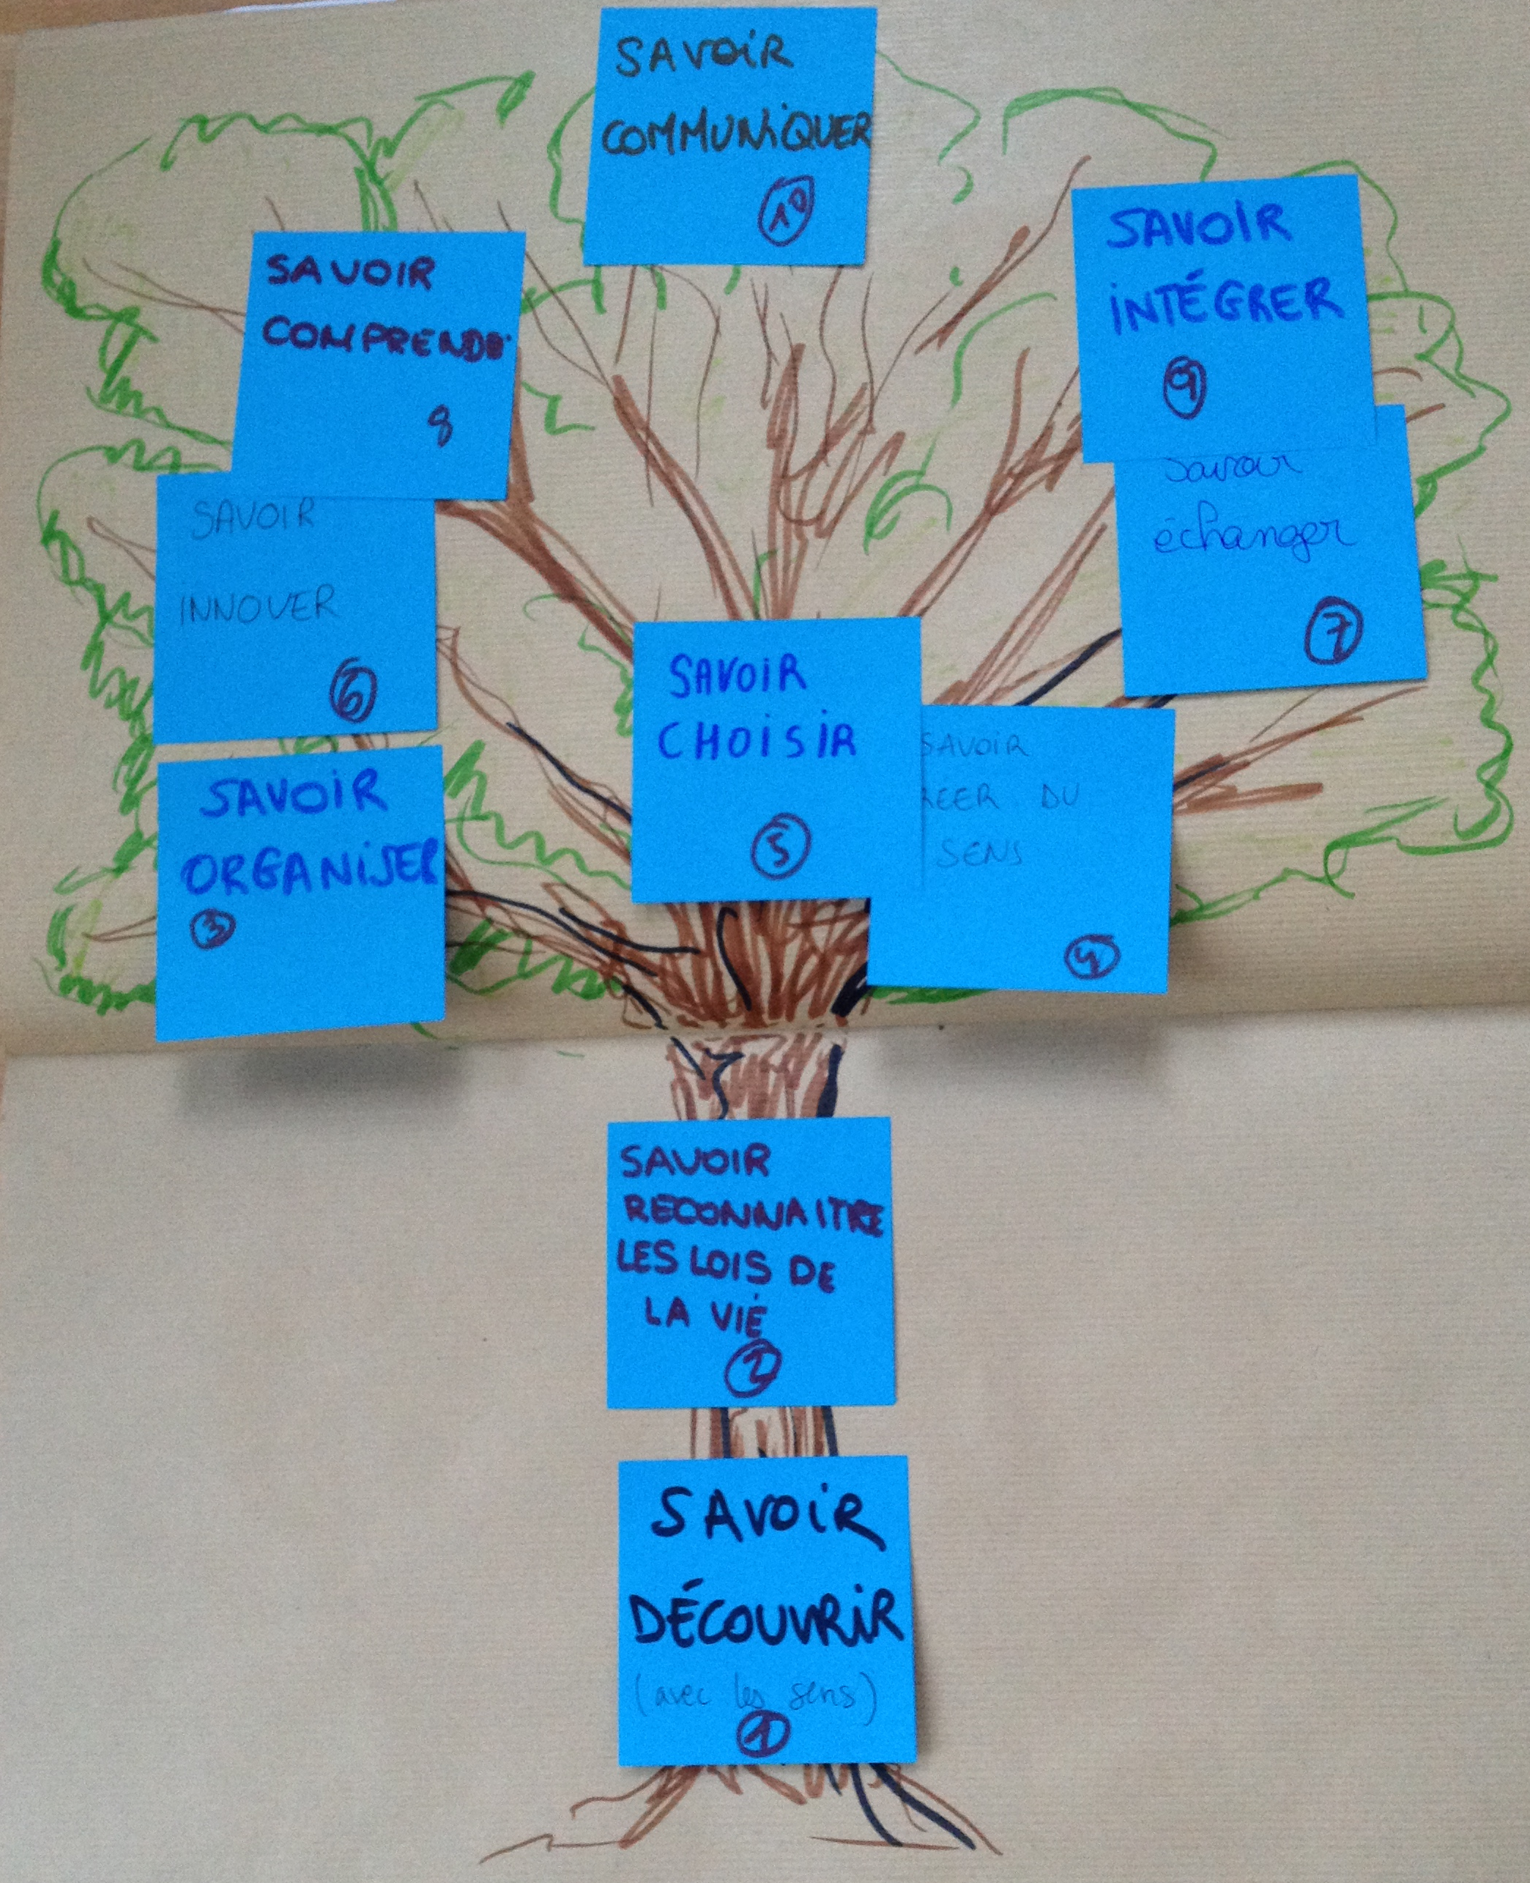
Apprendre une langue aujourd’hui nous conduit à explorer et à adopter différentes postures au sein de l’acte d’apprendre. Celui-ci est à lire dans sa «dimension plurielle, puisqu’il s’agit d’un acte-neuro-culturel: biologique, anthropologique, social et politique».
Trocme-Fabre H., Réinventer le métier d’apprendre, Paris, Ed. Organisation, 1999, p.33.
L’arbre du savoir-apprendre
d’après Hélène Trocmé-Fabre (2003).
Les 10 actes cognitifs de base
adossées à la logique du Vivant.

Slide 14
Bibliographie
Aden, J. (2017). Langues et langage dans un paradigme enactif. Recherches en didactique des langues et des cultures. Les cahiers de l’Acedle, 14, 14‑1.
Aden, J. (2014). De la langue en mouvement à la parole vivante : théâtre et didactique des langues. Le Vécu corporel dans la pratique d’une langue. Langages, n° 192, 101-110.
Aden, J. (2013). Apprendre les langues par corps. Pour un Théâtre-Monde. Plurilinguisme, interculturalité et transmission, 109–123.
Aden, J. (Éd.). (2008). Apprentissage des langues et pratiques artistiques : créativité, expérience esthétique et imaginaire. Paris, France : Éditions le Manuscrit.
Bouthier, D., Mouchet, A., & Vermersch, P. (2011). Méthodologie d’accès à l’expérience subjective : entretien composite et vidéo. Savoirs, (27), 85‑105.
Depraz, N., Varela, F. J., & Vermersch, P. (2011). À l’épreuve de l’expérience : pour une pratique phénoménologique. Bucarest, Roumanie : Zeta Books.
Duval, H. (2016). L’entretien d’explicitation : une méthode pour identifier des gestes professionnels d’enseignant (e) s de danse en milieu scolaire. Recherches en danse, (5).
Eschenauer, S. (2017). Médiations langagières dans une pédagogie énactive au collège. Étude longitudinale des liens entre les phénomènes de translangageance, d’empathie et d’expérience esthétique et leur impact cognitif dans un enseignement performatif des langues vivantes. (Thèse de doctorat). Université Paris-Est Créteil.
Maître de Pembroke, E. (2016). La médiation : interroger le sens émergent et les valeurs des gestes. Prendre conscience pour co-construire la signification. Revue Française d’Education comparée, 14.

Slide 15
Maître de Pembroke, E. (2015). Phénoménologie des gestes de positionnement en classe. Recherche et Éducations, 13, 101-115.
Maître de Pembroke, E. (2014). Écologie des interactions. Sociétés, 125(3), 35‑45.
Manen, M. van. (2003). Investigación educativa y experiencia vivida: ciencia humana para una pedagogía de la acción y la sensibilidad.
Morais, S. (2018). L’« entre » de la pratique et de la théorie. Une approche de recherche-création autopoïétique. Le journal du Grex. Groupe de recherche sur l’explicitation, (119), 1‑7.
Morais, S. (2013). Le chemin de la phénoménologie : une méthode vécue comme une expérience de chercheur. Recherches Qualitatives. Du Singulier à l’Universel, Hors-Série (15), 497‑511.
Morais, S. (2012). L’expérience de l’artistique comme pratique de soi en formation : une approche phénoménologique (Thèse de doctorat). Université Paris 13.
Petitmengin, C. (2010). La dynamique pré-réfléchie de l’expérience vécue. Alter-Revue de phénoménologie, 18, 165–182.
Potapushkina-Delfosse, M. (2014). Gestes, contes, théâtre : une approche multimodale de l’anglais pour des élèves débutants à l’école primaire. (Thèse de doctorat). Université du Maine.
Trocmé-Fabre, H. (1999). Réinventer le métier d’apprendre. Paris, France : Éditions d’Organisation.
Trocmé-Fabre, H. (1996). L’Arbre du savoir apprendre : vers un référentiel cognitif. La Rochelle, France : Ed. Etre & Connaître.
Varela, F. J., Thompson, E., & Rosch, E. (1993). L’inscription corporelle de l’esprit : sciences cognitives et expérience humaine. (V. Havelange, Trad.). Paris, France: Éditions Seuil.
Vermersch, P. (2017). L’entretien d’explicitation (9e édition augmentée ; 1996-2e tirage avec un nouveau titre). Paris, France : ESF éditeur.
Voise, A.-M. (2008). « Une approche multisensorielle de la découverte culturelle : perception de New York par les arts et les techniques en cycle 3 de l’école primaire » in J. Aden (Dir.), Apprentissage des langues et pratiques artistiques : créativité, expérience esthétique et imaginaire, Paris : Le Manuscrit Université.

Slide 16
Merci beaucoup!

